Slide 1
{CARACTERIZACIÓN ASIC 61}
Datos de Offset, ganancia y ruido en función del canal de entrada.
Datos del Test automático:
Test DAC
Test de Voltaje Fit Offset y Ganancia
Test de Adders
Test de Offset Analógico
Test de Offset Digital Offset y ruido

Slide 2
Tres maneras de medir el Offset:
Caracterización ASIC 61
{Offset en función del canal}
Medida directa offset analógico en la salida de los sumadores A, B y C con multímetro.
Medida de offset digital en las salidas LVDS 0 y 1 evaluando el estado de las salidas en función del threshold.
Cálculo del offset por medio de ajuste lineal de la señal de entrada y la de salida con datos del test de voltaje (rate scan):
Vrs = Gain*Vin + Offset

Slide 3
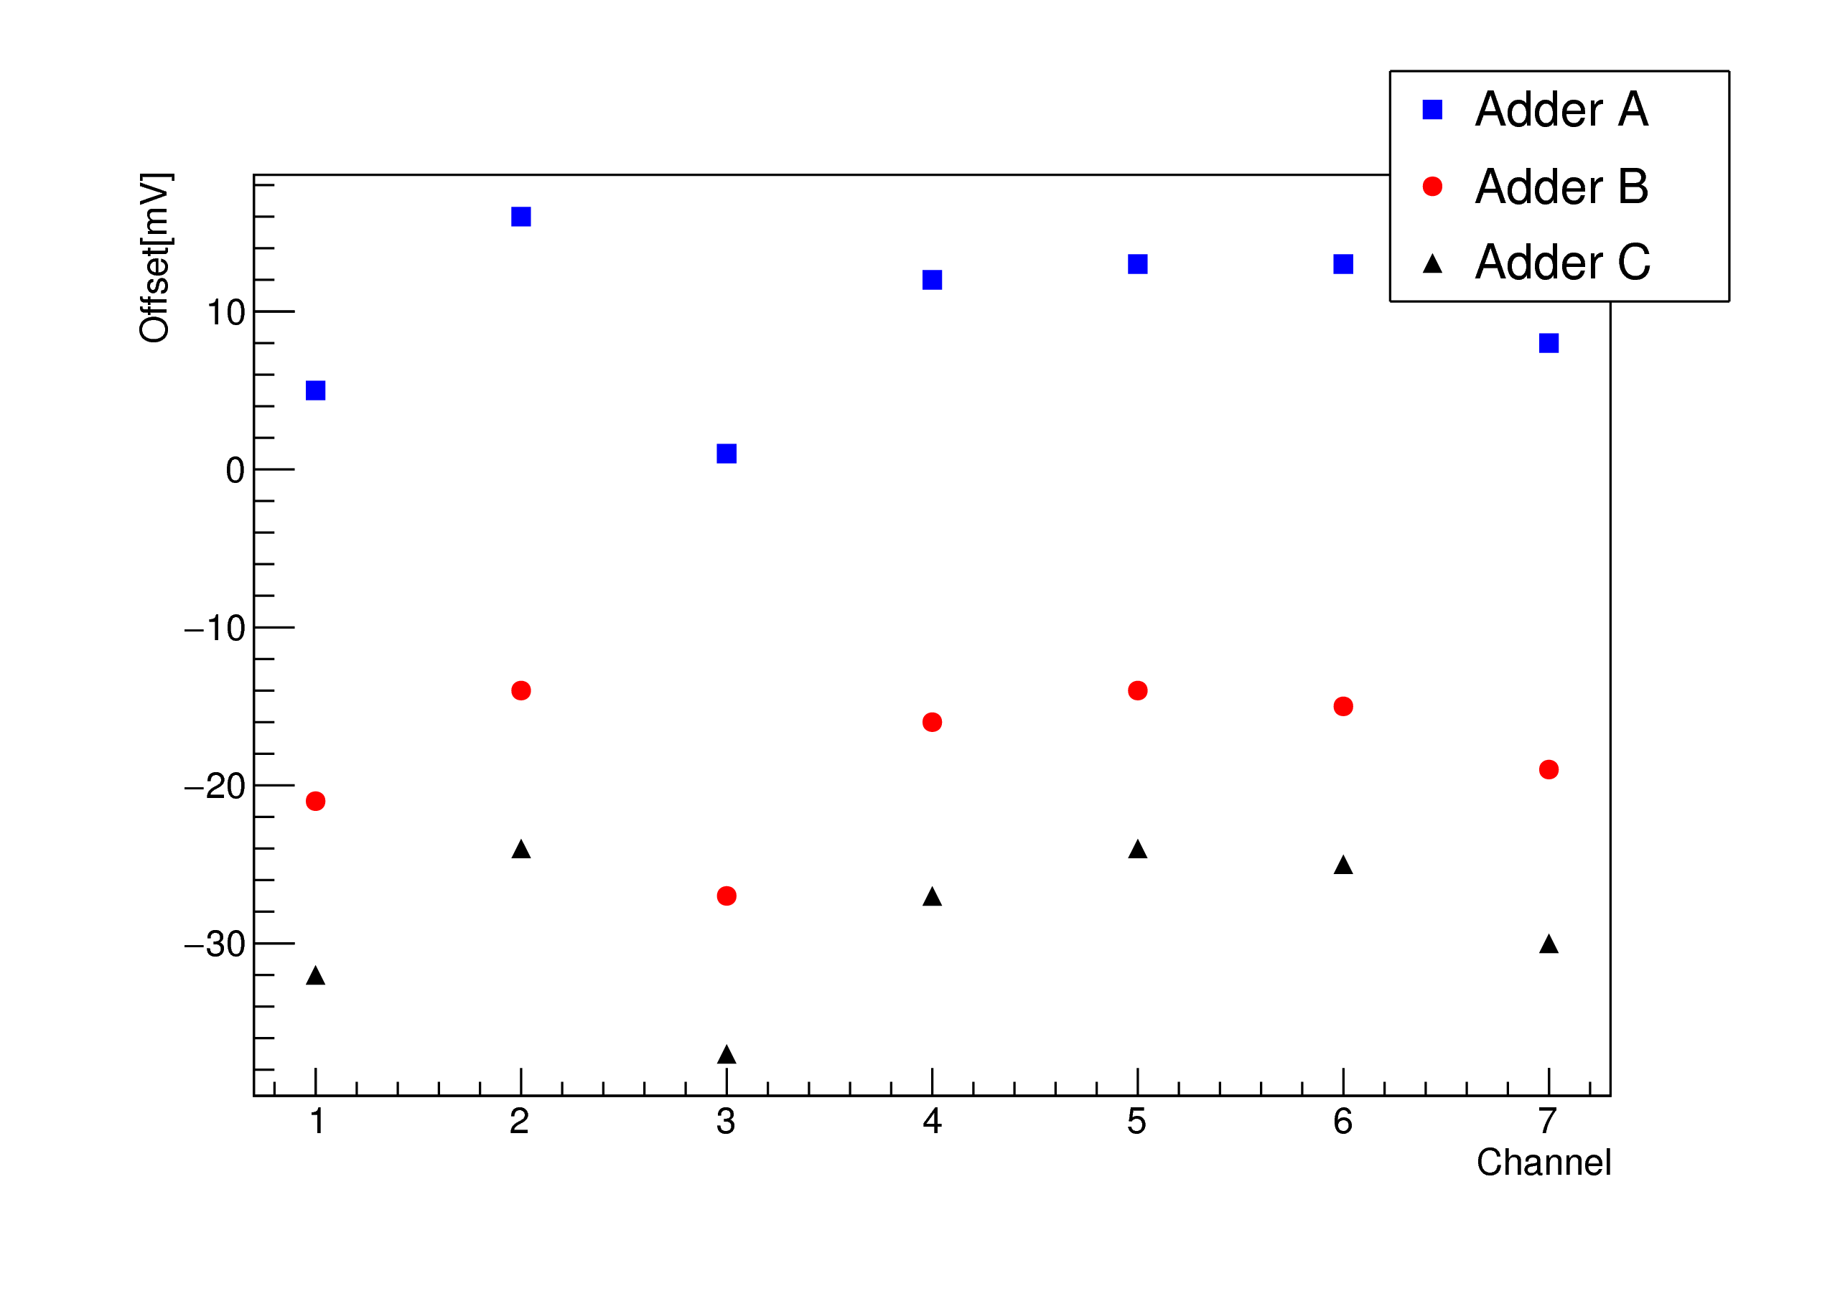
Caracterización ASIC 61
{Offset Analógico en función del canal}
Medido con multímetro, sumadores A, B y C. > TEST ANALOG OFFSET <

Slide 4
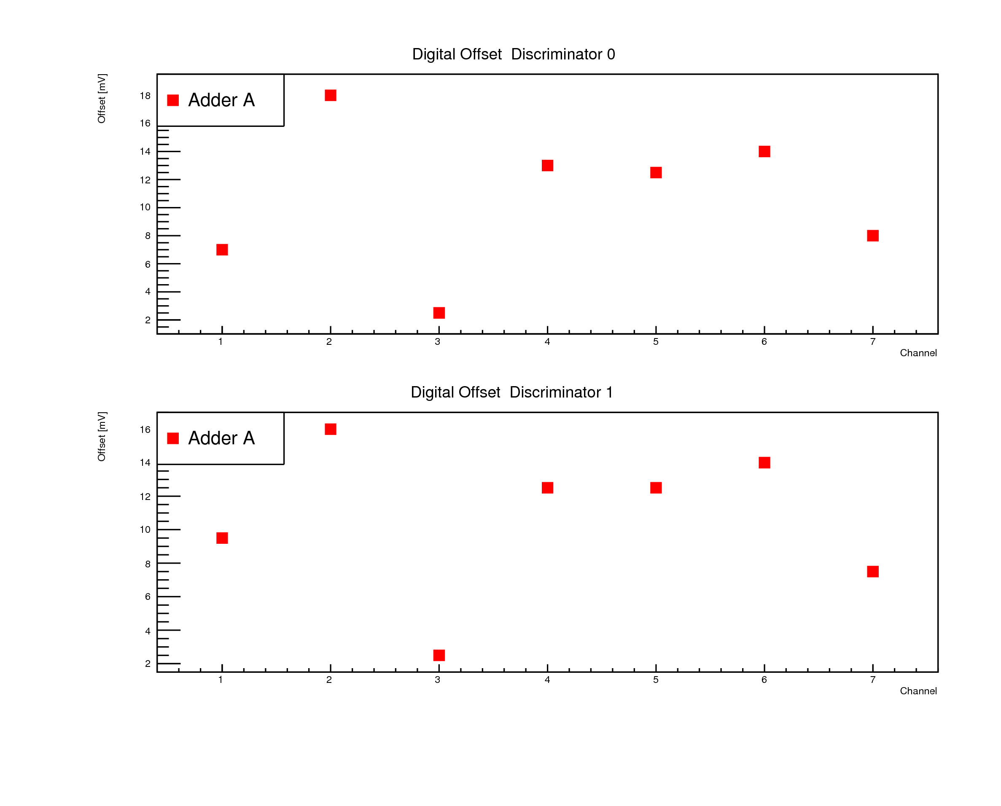
En los Adders B y C no es posible medir el Offset por este método.
Caracterización ASIC 61
{Offset Digital en función del canal para las salidas 0 y 1.}
Evaluación del estado de las salidas en función del threshold > TEST OFFSET <

Slide 5
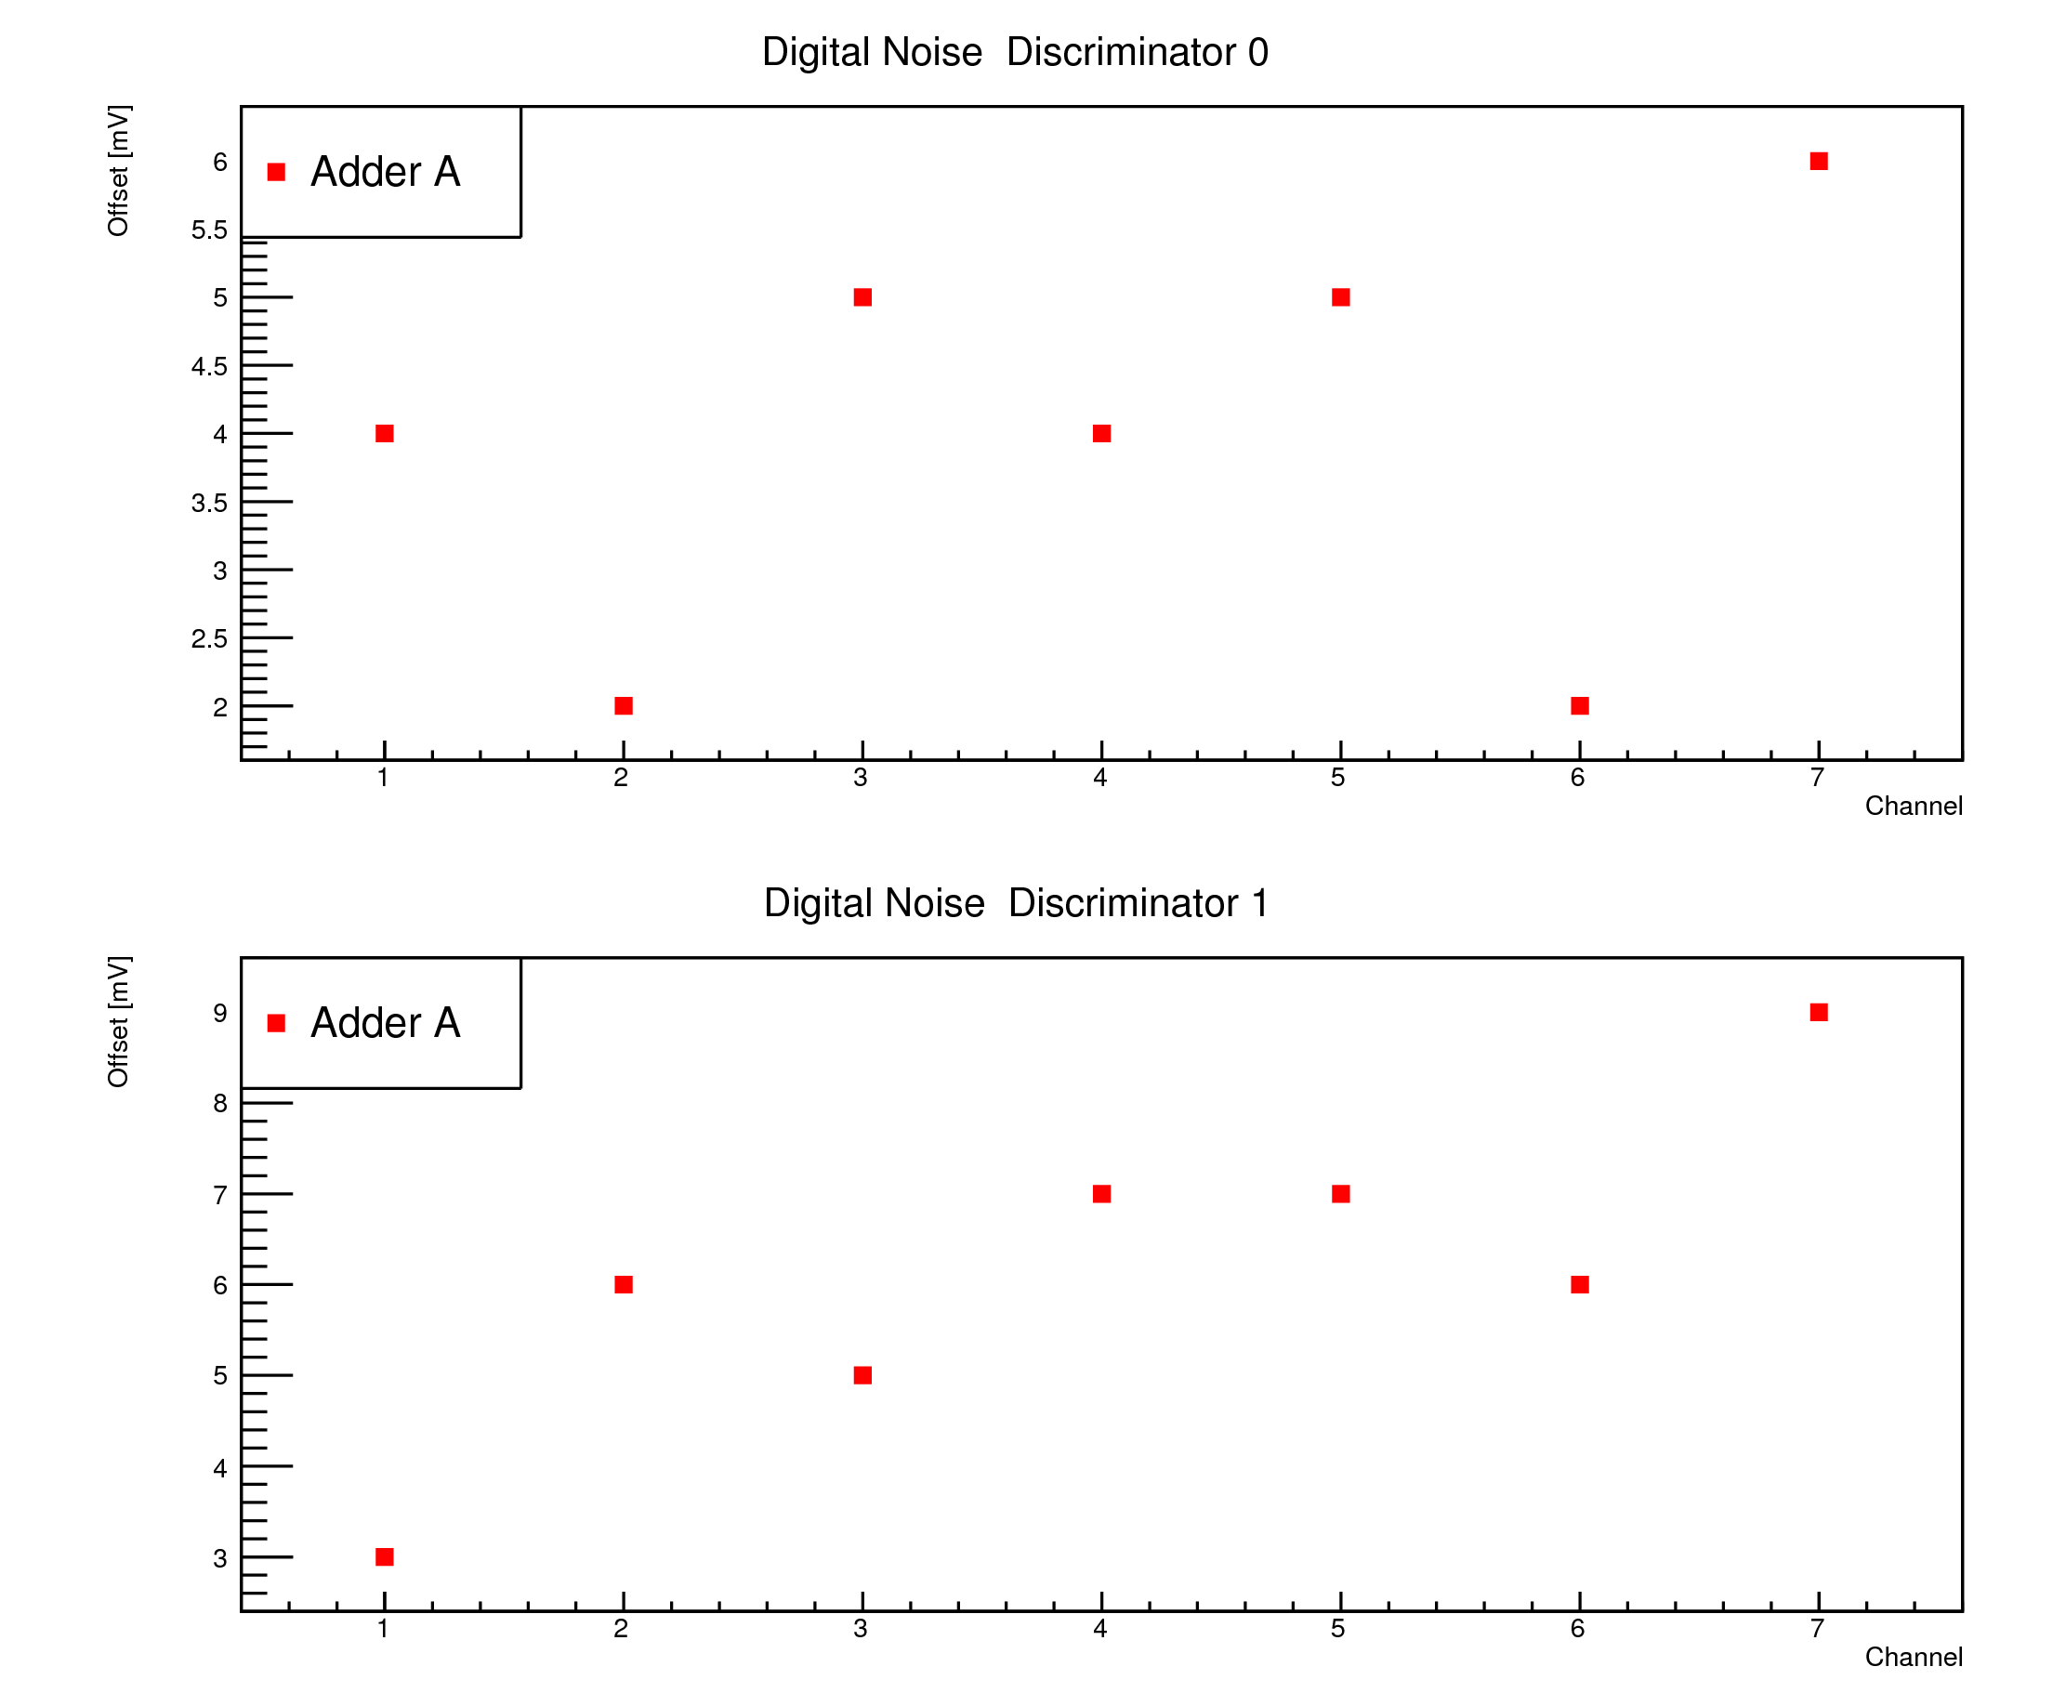
En los Adders B y C no es posible medir el ruido por este método.
Caracterización ASIC 61
{Ruido Digital en función del canal para las salidas 0 y 1.}
Evaluación del estado de las salidas en función del threshold > TEST OFFSET <

Slide 6
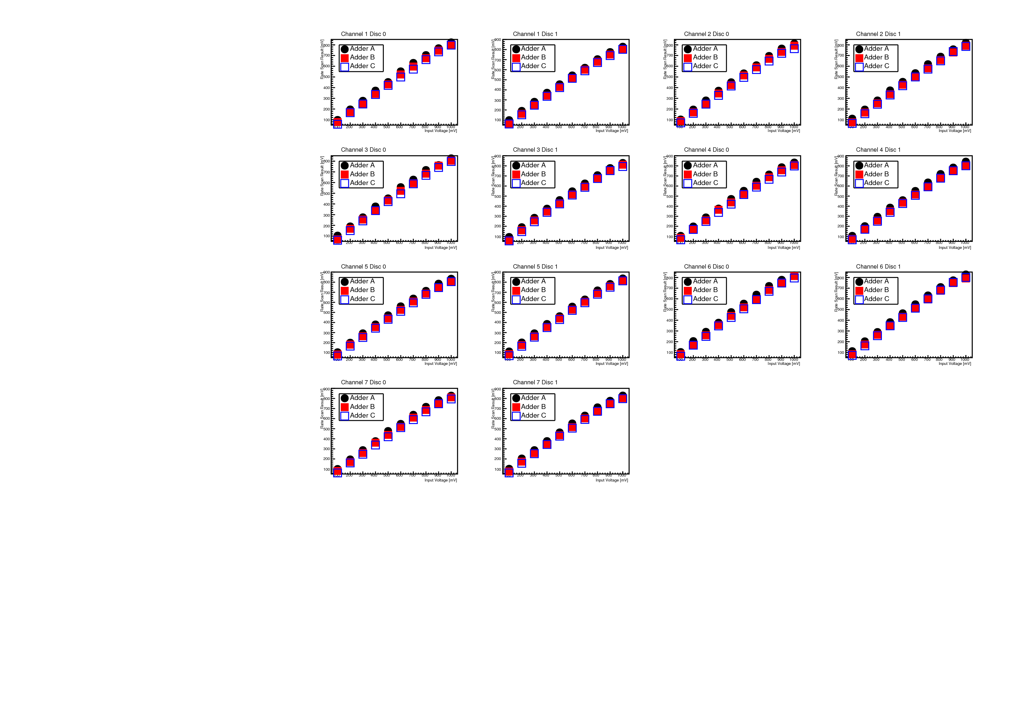
Caracterización ASIC 61
{Ratescan de las 7 entradas y dos salidas}
> TEST VOLTAGE <
Ajuste lineal entre 0 y 500 mV

Slide 7
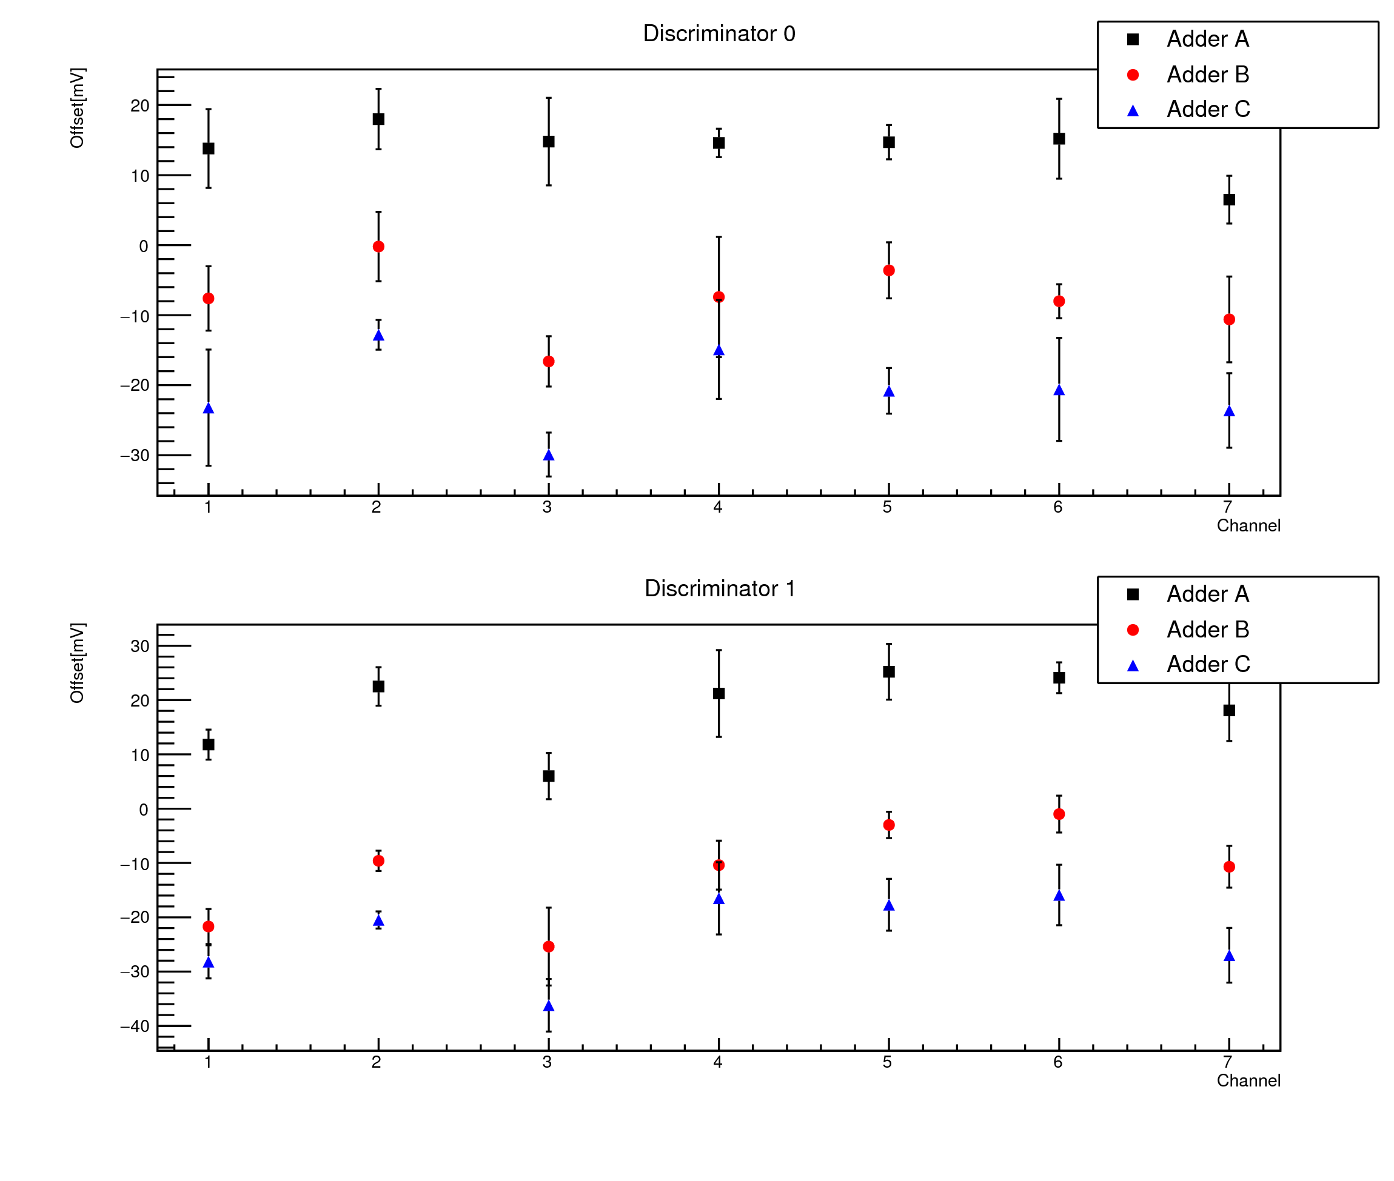
Caracterización ASIC 61
{Offset por ajuste lineal de datos del ratescan}
> TEST VOLTAGE <

Slide 8
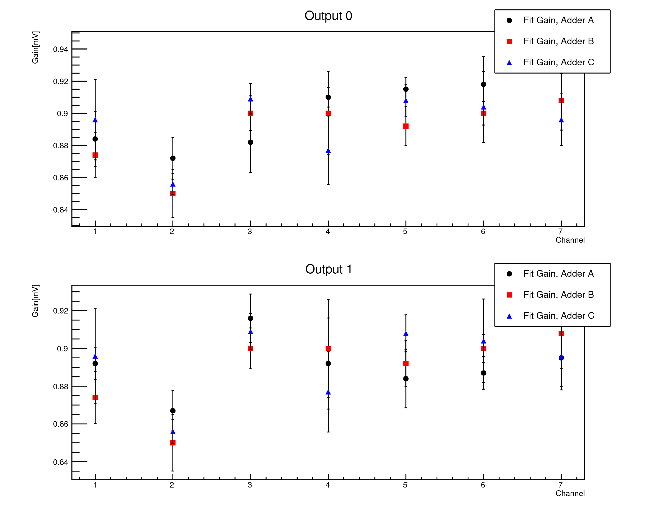
Caracterización ASIC 61
{Ganancia por ajuste lineal de datos del ratescan}
> TEST VOLTAGE <

Slide 9
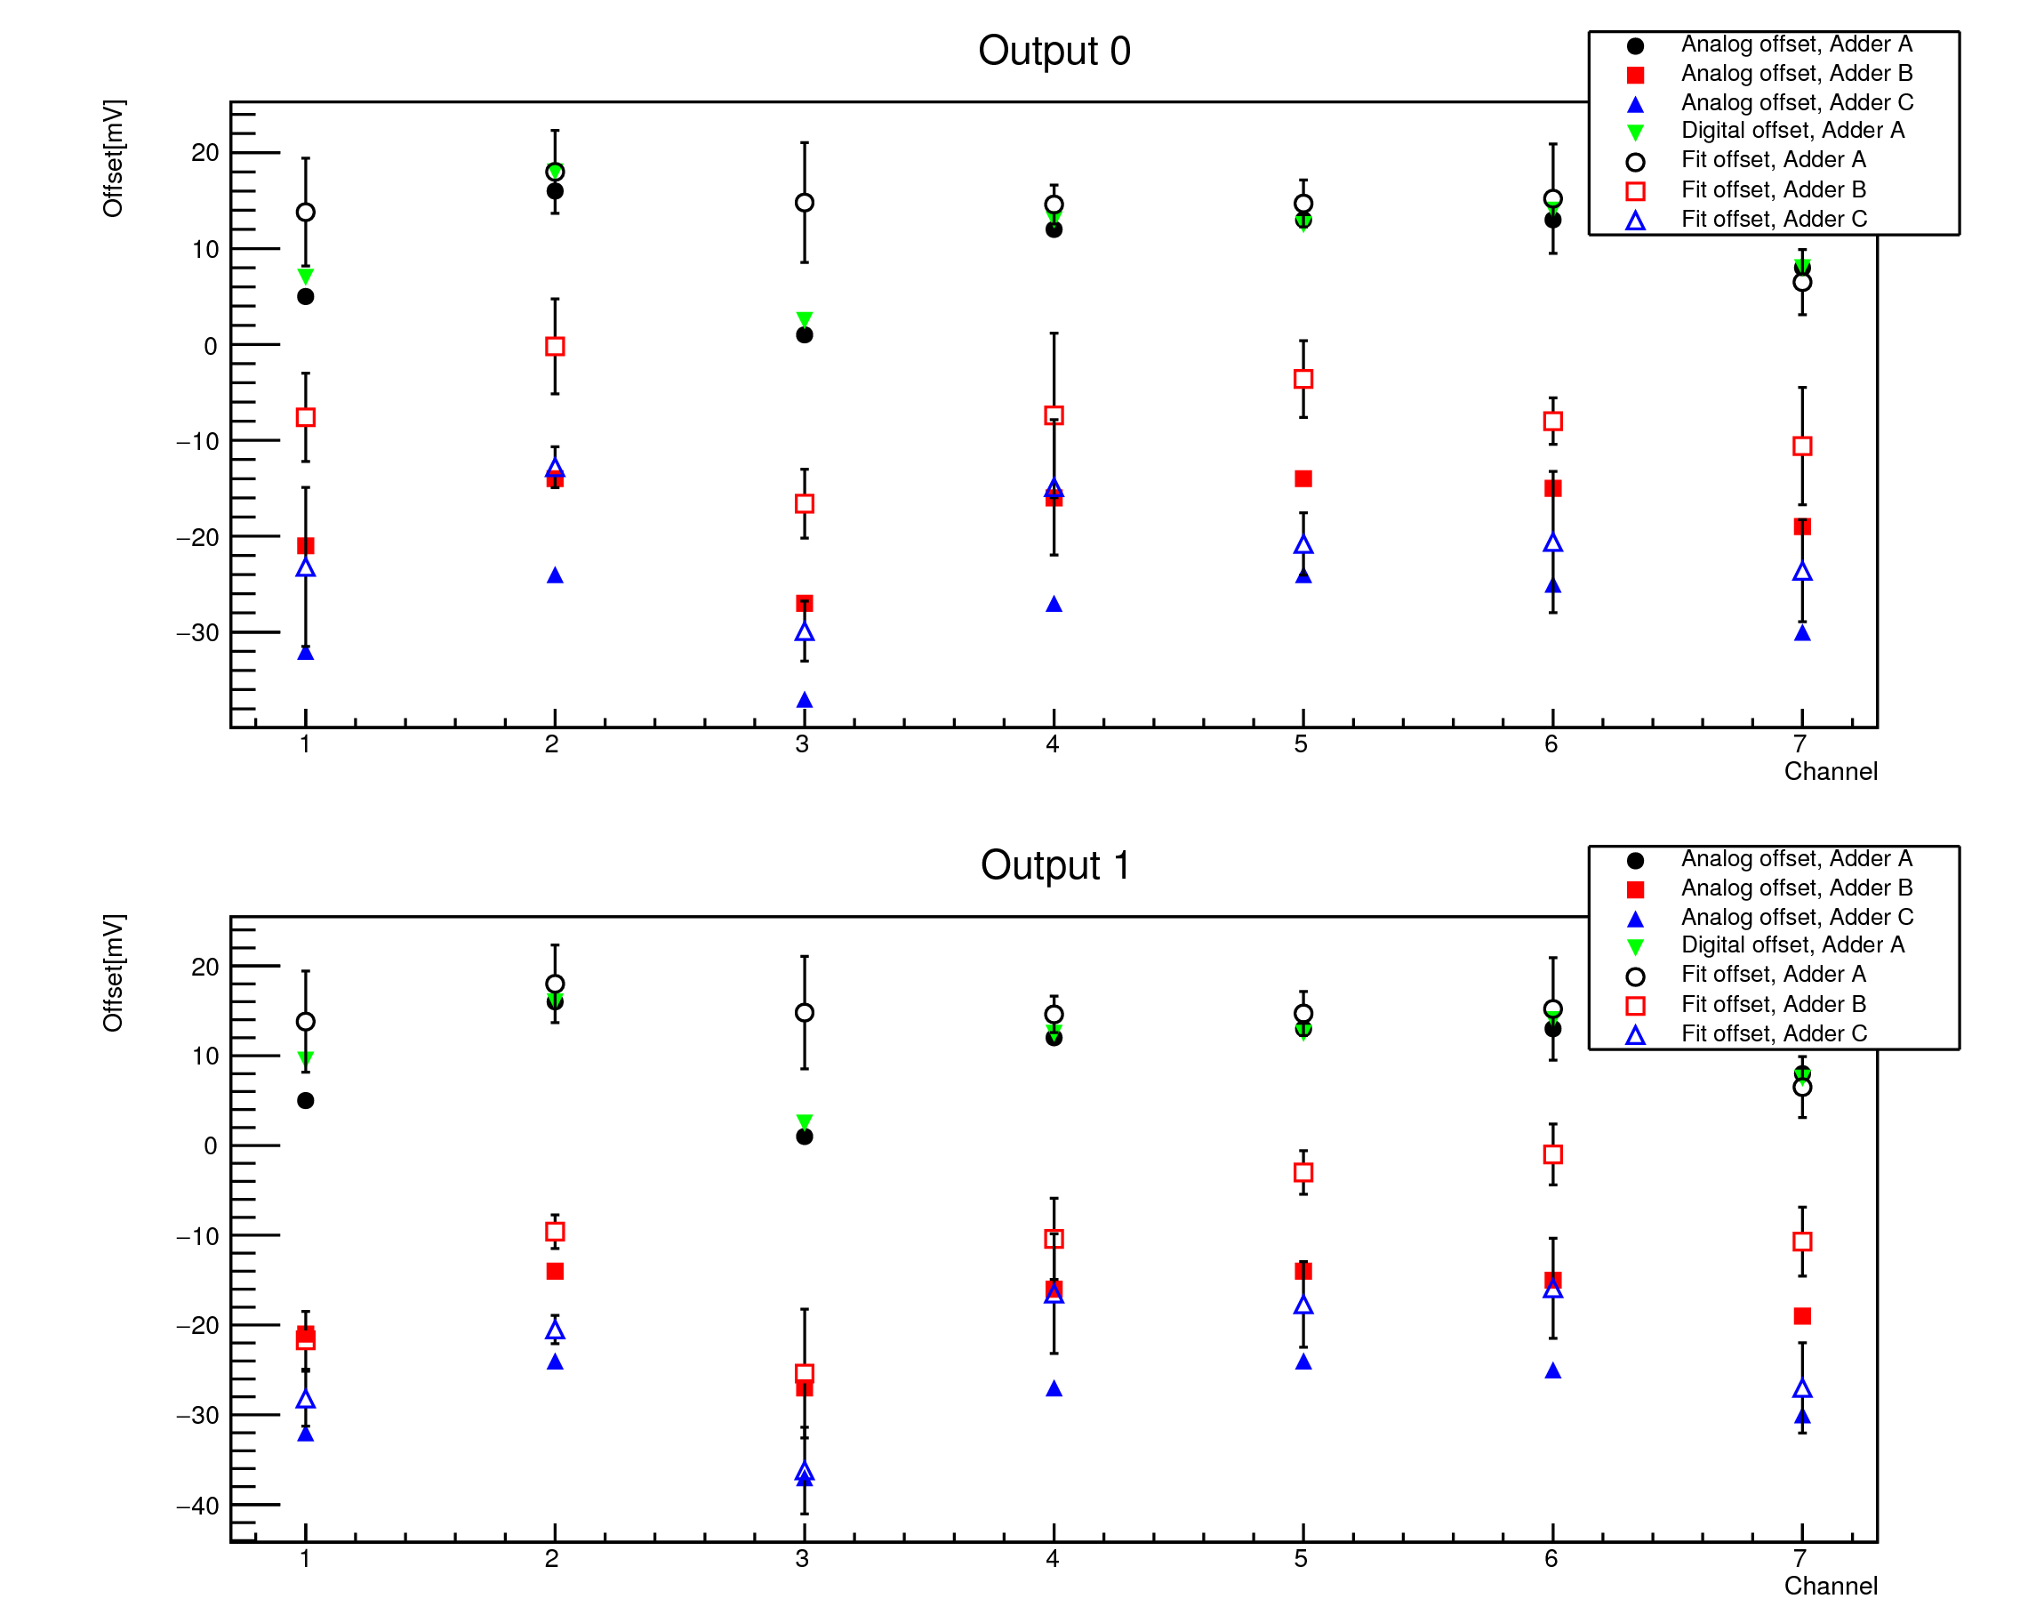
Caracterización ASIC 61
{Tres tipos de offset}Offset medido por las tres vías para las salidas 0 y 1. El offset analógico se mide antes de la salida.

